Slide 1
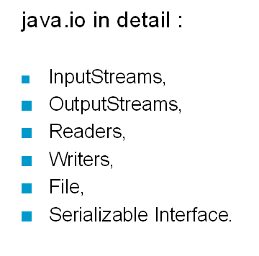
Потоки данных (module 11)
Notes:
Подавляющее большинство программ обменивается данными с внешним миром. Это, безусловно, делают любые сетевые приложения – они передают и получают информацию от других компьютеров и специальных устройств, подключенных к сети. Оказывается, можно точно таким же образом представлять обмен данными между устройствами внутри одной машины. Так, например, программа может считывать данные с клавиатуры и записывать их в файл, или же наоборот - считывать данные из файла и выводить их на экран. Таким образом, устройства, откуда может производиться считывание информации, могут быть самыми разнообразными – файл, клавиатура, входящее сетевое соединение и т.д. То же касается и устройств вывода – это может быть файл, экран монитора, принтер, исходящее сетевое соединение и т.п. В конечном счете, все данные в компьютерной системе в процессе обработки передаются от устройств ввода к устройствам вывода.
Обычно часть вычислительной платформы, которая отвечает за обмен данными, так и называется – система ввода/вывода.
В Java она представлена пакетом java.io (input/output). Реализация системы ввода/вывода осложняется не только широким спектром источников и получателей данных, но еще и различными форматами передачи информации. Ею можно обмениваться в двоичном представлении, символьном или текстовом, с применением некоторой кодировки (только для русского языка их насчитывается более 4 штук), или передавать числа в различных представлениях. Доступ к данным может потребоваться как последовательный (например, считывание HTML-страницы), так и произвольный (сложная работа с несколькими частями одного файла). Зачастую для повышения производительности применяется буферизация.

Slide 2
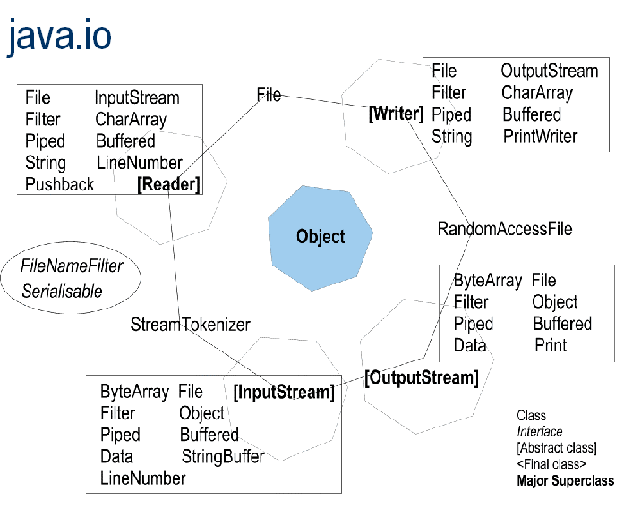
Notes:
В Java для описания работы по вводу/выводу используется специальное понятие поток данных (stream). Поток данных связан с некоторым источником, или приемником, данных, способным получать или предоставлять информацию. Соответственно, потоки делятся на входящие – читающие данные и выходящие – передающие (записывающие) данные. Введение концепции stream позволяет отделить основную логику программы, обменивающейся информацией с любыми устройствами одинаковым образом, от низкоуровневых операций с такими устройствами ввода/вывода.
В Java потоки естественным образом представляются объектами. Описывающие их классы как раз и составляют основную часть пакета java.io.
Все классы разделены на две части – одни осуществляют ввод данных, другие – вывод.
Базовые, наиболее универсальные, классы позволяют считывать и записывать информацию именно в виде набора байт. Чтобы их было удобно применять в различных задачах, java.io содержит также классы, преобразующие любые данные в набор байт.
Например, если нужно сохранить результаты вычислений – набор значений типа double – в файл, то их можно сначала превратить в набор байт, а затем эти байты записать в файл. Аналогичные действия совершаются и в ситуации, когда требуется сохранить объект (т.е. его состояние) – преобразование в набор байт и последующая их запись в файл. Понятно, что при восстановлении данных в обоих рассмотренных случаях проделываются обратные действия – сначала считывается последовательность байт, а затем она преобразуется в нужный формат.

Slide 3
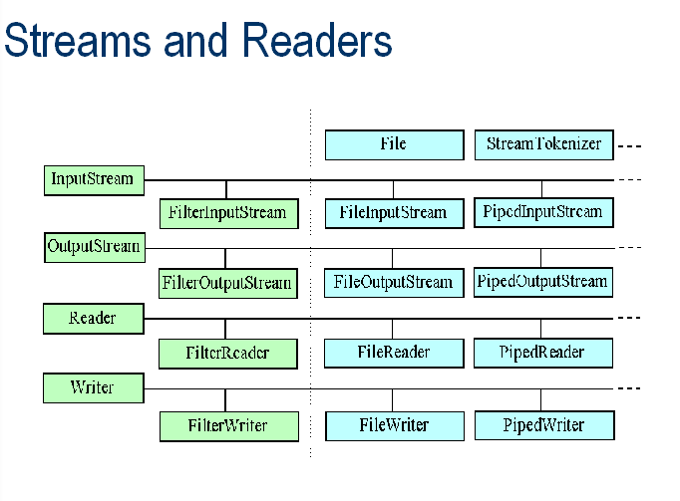
Потоки
байтов
Потоки
символов
Notes:
в версии Java 1.1 появился дополнительный набор классов, основывающийся на типах Reader и Writer. Эта иерархия очень схожа с аналогичной для байтовых потоков InputStream и OutputStream. Главное отличие между ними – Reader и Writer работают с потоком символов (char). Только чтение массива символов в Reader описывается методом read(char[]), а запись в Writer – write(char[]).
Байтовый поток Символьный поток
InputStream Reader
OutputStream Writer
ByteArrayInputStream CharArrayReader
ByteArrayOutputStream CharArrayWriter
Нет аналога InputStreamReader
Нет аналога OutputStreamWriter
FileInputStream FileReader
FileOutputStream FileWriter
FilterInputStream FilterReader
FilterOutputStream FilterWriter
BufferedInputStream BufferedReader
BufferedOutputStream BufferedWriter
PrintStream PrintWriter
DataInputStream Нет аналога
DataOutputStream Нет аналога
ObjectInputStream Нет аналога
ObjectOutputStream Нет аналога
PipedInputStream PipedReader
PipedOutputStream PipedWriter
StringBufferInputStream StringReader
Нет аналога StringWriter
LineNumberInputStream LineNumberReader
PushBackInputStream PushBackReader
SequenceInputStream Нет аналога

Slide 4
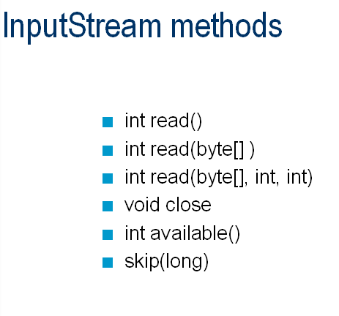
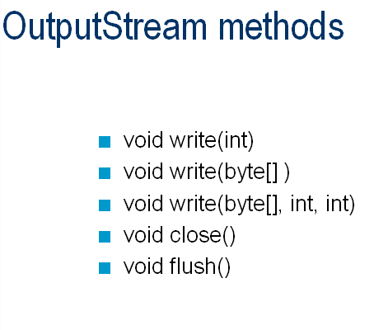
Notes:
InputStream – это базовый класс для потоков ввода, т.е. чтения. Соответственно, он описывает базовые методы для работы с байтовыми потоками данных. Эти методы необходимы всем классам, которые наследуются от InputStream.
Простейшая операция представлена методом read() (без аргументов). Он является абстрактным и, соответственно, должен быть определен в классах-наследниках. Этот метод предназначен для считывания ровно одного байта из потока, однако возвращает при этом значение типа int. В том случае, если считывание произошло успешно, возвращаемое значение лежит в диапазоне от 0 до 255 и представляет собой полученный байт (значение int содержит 4 байта и получается простым дополнением нулями в двоичном представлении). Обратите внимание, что полученный таким образом байт не обладает знаком и не находится в диапазоне от -128 до +127, как примитивный тип byte в Java.
Если достигнут конец потока, то есть в нем больше нет информации для чтения, то возвращаемое значение равно -1.
Если же считать из потока данные не удается из-за каких-то ошибок, или сбоев, будет брошено исключение java.io.IOException. Этот класс наследуется от Exception, т.е. его всегда необходимо обрабатывать явно. Дело в том, что каналы передачи информации, будь то Internet или, например, жесткий диск, могут давать сбои независимо от того, насколько хорошо написана программа. А это означает, что нужно быть готовым к ним, чтобы пользователь не потерял нужные данные.
Метод read() – это абстрактный метод, но именно с соблюдением всех указанных условий он должен быть реализован в классах-наследниках.
На практике обычно приходится считывать не один, а сразу несколько байт – то есть массив байт. Для этого используется метод read(), где в качестве параметров передается массив byte[]. При выполнении этого метода в цикле производится вызов абстрактного метода read() (определенного без параметров) и результатами заполняется переданный массив. Количество байт, считываемое таким образом, равно длине переданного массива. Но при этом может так получиться, что данные в потоке закончатся еще до того, как будет заполнен весь массив. То есть возможна ситуация, когда в потоке данных (байт) содержится меньше, чем длина массива. Поэтому метод возвращает значение int, указывающее, сколько байт было реально считано. Понятно, что это значение может быть от 0 до величины длины переданного массива.
Если же мы изначально хотим заполнить не весь массив, а только его часть, то для этих целей используется метод read(), которому, кроме массива byte[], передаются еще два int значения. Первое – это позиция в массиве, с которой следует начать заполнение, второе – количество байт, которое нужно считать. Такой подход, когда для получения данных передается массив и два int числа – offset (смещение) и length (длина), является довольно распространенным и часто встречается не только в пакете java.io.
При вызове методов read() возможно возникновение такой ситуации, когда запрашиваемые данные еще не готовы к считыванию. Например, если мы считываем данные, поступающие из сети, и они еще просто не пришли. В таком случае нельзя сказать, что данных больше нет, но и считать тоже нечего - выполнение останавливается на вызове метода read() и получается "зависание".
Чтобы узнать, сколько байт в потоке готово к считыванию, применяется метод available(). Этот метод возвращает значение типа int, которое показывает, сколько байт в потоке готово к считыванию. При этом не стоит путать количество байт, готовых к считыванию, с тем количеством байт, которые вообще можно будет считать из этого потока. Метод available() возвращает число – количество байт, именно на данный момент готовых к считыванию.
Когда работа с входным потоком данных окончена, его следует закрыть. Для этого вызывается метод close(). Этим вызовом будут освобождены все системные ресурсы, связанные с потоком.
Точно так же, как InputStream – это базовый класс для потоков ввода, класс OutputStream – это базовый класс для потоков вывода.
В классе OutputStream аналогичным образом определяются три метода write() – один принимающий в качестве параметра int, второй – byte[] и третий – byte[], плюс два int-числа. Все эти методы ничего не возвращают (void).
Метод write(int) является абстрактным и должен быть реализован в классах-наследниках. Этот метод принимает в качестве параметра int, но реально записывает в поток только byte – младшие 8 бит в двоичном представлении. Остальные 24 бита будут проигнорированы. В случае возникновения ошибки этот метод бросает java.io.IOException, как, впрочем, и большинство методов, связанных с вводом-выводом.
Для записи в поток сразу некоторого количества байт методу write() передается массив байт. Или, если мы хотим записать только часть массива, то передаем массив byte[] и два int-числа – отступ и количество байт для записи. Понятно, что если указать неверные параметры – например, отрицательный отступ, отрицательное количество байт для записи, либо если сумма отступ плюс длина будет больше длины массива, – во всех этих случаях кидается исключение IndexOutOfBoundsException.
Реализация потока может быть такой, что данные записываются не сразу, а хранятся некоторое время в памяти. Например, мы хотим записать в файл какие-то данные, которые получаем порциями по 10 байт, и так 200 раз подряд. В таком случае вместо 200 обращений к файлу удобней будет скопить все эти данные в памяти, а потом одним заходом записать все 2000 байт. То есть класс выходного потока может использовать некоторый внутренний механизм для буферизации (временного хранения перед отправкой) данных. Чтобы убедиться, что данные записаны в поток, а не хранятся в буфере, вызывается метод flush(), определенный в OutputStream. В этом классе его реализация пустая, но если какой-либо из наследников использует буферизацию данных, то этот метод должен быть в нем переопределен.
Когда работа с потоком закончена, его следует закрыть. Для этого вызывается метод close(). Этот метод сначала освобождает буфер (вызовом метода flush), после чего поток закрывается и освобождаются все связанные с ним системные ресурсы. Закрытый поток не может выполнять операции вывода и не может быть открыт заново. В классе OutputStream реализация метода close() не производит никаких действий.
Итак, классы InputStream и OutputStream определяют необходимые методы для работы с байтовыми потоками данных. Эти классы являются абстрактными. Их задача – определить общий интерфейс для классов, которые получают данные из различных источников. Такими источниками могут быть, например, массив байт, файл, строка и т.д.

Slide 5
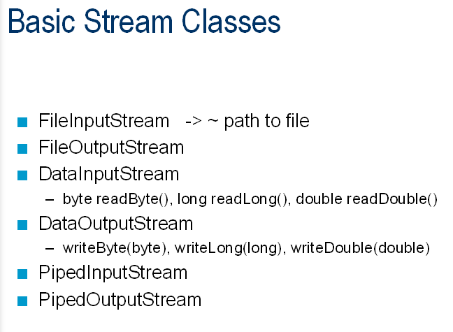
Notes:
Класс ByteArrayInputStream представляет поток, считывающий данные из массива байт. Этот класс имеет конструктор, которому в качестве параметра передается массив byte[]. Соответственно, при вызове методов read() возвращаемые данные будут браться именно из этого массива.
Класс FileInputStream используется для чтения данных из файла. Конструктор такого класса в качестве параметра принимает название файла, из которого будет производиться считывание. При указании строки имени файла нужно учитывать, что она будет напрямую передана операционной системе, поэтому формат имени файла и пути к нему может различаться на разных платформах. Если при вызове этого конструктора передать строку, указывающую на несуществующий файл или каталог, то будет брошено java.io.FileNotFoundException. Если же объект успешно создан, то при вызове его методов read() возвращаемые значения будут считываться из указанного файла.
Для записи байт в файл используется класс FileOutputStream. При создании объектов этого класса, то есть при вызовах его конструкторов, кроме имени файла, также можно указать, будут ли данные дописываться в конец файла, либо файл будет перезаписан. Если указанный файл не существует, то сразу после создания FileOutputStream он будет создан. При вызовах методов write() передаваемые значения будут записываться в этот файл. По окончании работы необходимо вызвать метод close(), чтобы сообщить системе, что работа по записи файла закончена.
Классы PipedInputStream и PipedOutputStream характеризуются тем, что их объекты всегда используются в паре – к одному объекту PipedInputStream привязывается (подключается) один объект PipedOutputStream. Они могут быть полезны, если в программе необходимо организовать обмен данными между модулями (например, между потоками выполнения).
Класс SequenceInputStream объединяет поток данных из других двух и более входных потоков. Данные будут вычитываться последовательно – сначала все данные из первого потока в списке, затем из второго, и так далее. Конец потока SequenceInputStream будет достигнут только тогда, когда будет достигнут конец потока, последнего в списке.
На практике при считывании с внешних устройств ввод данных почти всегда необходимо буферизировать. Для буферизации данных служат классы BufferedInputStream и BufferedOutputStream.
BufferedInputStream содержит массив байт, который служит буфером для считываемых данных. То есть когда байты из потока считываются либо пропускаются (метод skip()), сначала заполняется буферный массив, причем, из надстраиваемого потока загружается сразу много байт, чтобы не требовалось обращаться к нему при каждой операции read или skip. Также класс BufferedInputStream добавляет поддержку методов mark() и reset(). Эти методы определены еще в классе InputStream, но там их реализация по умолчанию бросает исключение IOException. Метод mark() запоминает точку во входном потоке, а вызов метода reset() приводит к тому, что все байты, полученные после последнего вызова mark(), будут считываться повторно, прежде, чем новые байты начнут поступать из надстроенного входного потока.
BufferedOutputStream предоставляет возможность производить многократную запись небольших блоков данных без обращения к устройству вывода при записи каждого из них. Сначала данные записываются во внутренний буфер. Непосредственное обращение к устройству вывода и, соответственно, запись в него, произойдет, когда буфер заполнится. Инициировать передачу содержимого буфера на устройство вывода можно и явным образом, вызвав метод flush(). Так же буфер освобождается перед закрытием потока. При этом будет закрыт и надстраиваемый поток (так же поступает BufferedInputStream).
Интерфейсы DataInput и DataOutput определяют, а классы DataInputStream и DataOutputStream, соответственно, реализуют методы считывания и записи значений всех примитивных типов. При этом происходит конвертация этих данных в набор byte и обратно.

Slide 6
Пример: копирование файла
try {
fin = new BufferedInputStream(new FileInputStream(args[0]));
fout = new BufferedOutputStream(new FileOutputStream(args[1]));
// Copy the file.
// Because buffered streams are used, the
// read and write operations are automatically
// buffered, which results in higher performance.
int i;
do {
i = fin.read();
if(i != -1) fout.write(i);
} while(i != -1);
} catch(IOException exc) {System.out.println("File Error");}
finally { fin.close();
fout.close();
}

Slide 7
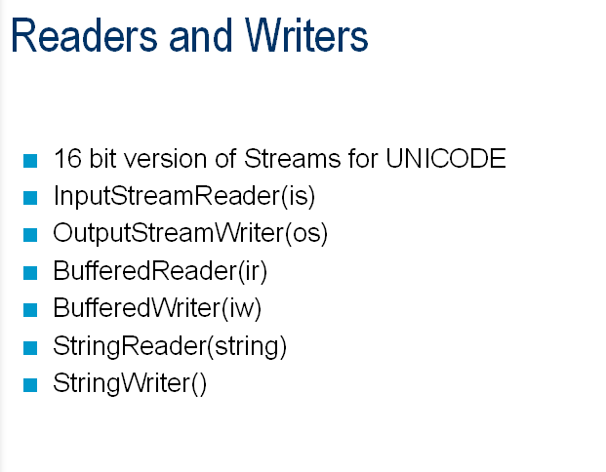
Notes:
InputStreamReader и OutputStreamWriter - классы-мосты, преобразующие символьные потоки в байтовые.
InputStreamReader и OutputStreamWriter при преобразовании символов также используют некоторую кодировку. Ее можно задать, передав в конструктор в качестве аргумента ее название. Если оно не будет соответствовать никакой из известных кодировок, будет брошено исключение UnsupportedEncodingException. Вот некоторые из корректных значений этого аргумента (чувствительного к регистру!) для распространенных кодировок: "Cp1251", "UTF-8", "8859_1" и т.д.

Slide 8
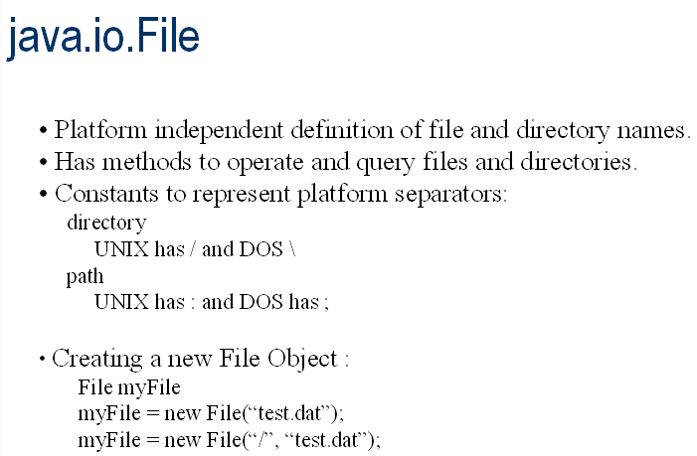
//
myFile.createNewFile();
System.out.println(myFile.getAbsolutePath());
System.out.println(myFile.getPath());
Notes:
Если классы потоков осуществляют реальную запись и чтение данных, то класс File – это вспомогательный инструмент, призванный обеспечить работу с файлами и каталогами.
Объект класса File является абстрактным представлением файла и пути к нему. Он устанавливает только соответствие с ним, при этом для создания объекта неважно, существует ли такой файл на диске. После создания можно выполнить проверку, вызвав метод exists, который возвращает значение true, если файл существует. Создание или удаление объекта класса File никоим образом не отображается на реальных файлах. Для работы с содержимым файла можно получить экземпляры FileI/OStream.
Объект File может указывать на каталог (узнать это можно путем вызова метода isDirectory). Метод list возвращает список имен (массив String) содержащихся в нем файлов (если объект File не указывает на каталог – будет возвращен null).

Slide 9
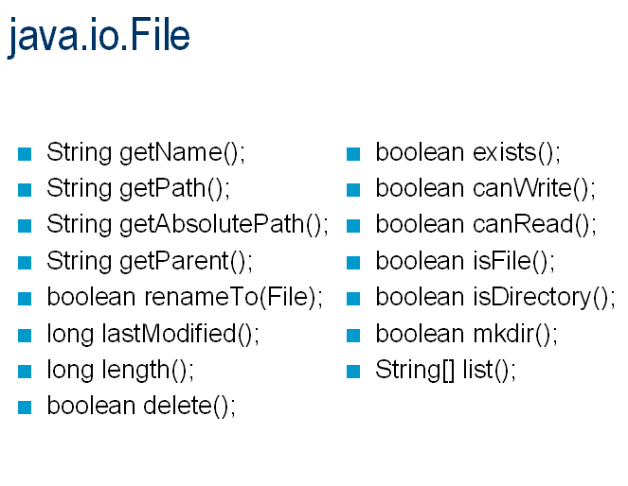
Notes:
Также класс File предоставляет возможность получения некоторой информации о файле:
Методы canRead и canWrite – возвращается boolean значение, можно ли будет приложению производить чтение и изменение содержимого из файла, соответственно.
getName – возвращает строку – имя файла (или каталога).
getParent, getParentName – возвращают каталог, где файл находится в виде объекта и строки названия File, соответственно.
getPath – возвращает путь к файлу (при этом в строку преобразуется абстрактный путь, на который указывает объект File).
isAbsolutely – возвращает boolean значение, является ли абсолютным путь, которым указан файл. Определение, является ли путь абсолютным, зависит от системы, где запущена Java-машина. Так, для Windows абсолютный путь начинается с указания диска, либо символом '\'. Для Unix абсолютный путь начинается символом '/' .
isDirectory, isFile – возвращает boolean значение, указывает ли объект на каталог либо файл, соответственно.
isHidden – возвращает boolean значение, указывает ли объект на скрытый файл.
lastModified – дата последнего изменения.
length – длина файла в байтах.
Также можно изменить некоторые свойства файла – методы setReadOnly, setLastModified, назначение которых очевидно из названия. Если нужно создать файл на диске, это позволяют сделать методы createNewFile, mkDir, mkDirs. Соответственно, createNewFile создает пустой файл (если таковой еще не существует), mkDir создает каталог, если для него все родительские уже существуют, а mkDirs создаст каталог вместе со всеми необходимыми родительскими.
Файл можно и удалить – для этого предназначены методы delete и deleteOnExit. При вызове метода delete файл будет удален сразу же, а при вызове deleteOnExit по окончании работы Java-машины (только при корректном завершении работы) отменить запрос уже невозможно.

Slide 10
Пример: вывод списка файлов в каталоге
File dir = new File(args[0]);
File[] filelist;
JavaFiles jf = new JavaFiles();
// Now, pass that filter to list().
filelist = dir.listFiles(jf);
// Display the filtered files.
System.out.println("\nJava Source Files:");
for(File f : filelist)
if(!f.isDirectory()) System.out.println(f.getName());
// A simple file filter for Java source files.
class JavaFiles implements FileFilter {
public boolean accept(File f) {
if(f.getName().endsWith(".java")) return true;
return false;
} }
Notes:
Для определения того, что файл имеет расширение .java, использовался интерфейс FileFilter с реализацией в виде внутреннего класса NameFilter. Интерфейс FileFilter определяет только один метод accept, возвращающий значение, определяющее, попадает ли переданный файл в условия фильтрации. Помимо этого интерфейса, существует еще одна разновидность интерфейса фильтра – FilenameFilter, где метод accept определен несколько иначе: он принимает не объект файла к проверке, а объект File, указывающий на каталог, где находится файл для проверки, и строку его названия. Для проверки совпадения, с учетом регулярных выражений, нужно соответствующим образом реализовать метод accept. В конкретном приведенном примере можно было обойтись и без использования интерфейсов FileFilter или FilenameFilter. На практике их можно использовать для вызова методов list объектов File – в этих случаях будут возвращены файлы с учетом фильтра.

Slide 11
Сжатие файлов
GZIPInputStream
GZIPOutputStream
ZipInputStream
ZipOutputStream
These classes create compressed files in either the GZIP or ZIP format. The advantage is that your data files will be in a format that standard tools can understand. However, if that is not a benefit to your application, then using DeflaterOutputStream and InflaterInputStream directly is a bit more efficient.
Notes:
Считывание содержимого Zip-архива.
В Java для чтения Zip-архивов применяется класс ZipInputStream. В каждом таком архиве всегда требуется просматривать отдельные записи (entries). Метод getNextEntry возвращает описывающий запись объект типа ZipEntry. Метод read класса ZipInputStream изменяется так, чтобы он возвращал -1 в конце текущей записи (а не просто в конце Zip-файла). Далее вызывается метод closeEntry для получения возможности перехода к считыванию следующей записи.
ZipInputStream zin = new ZipInputStream(new FileInputStream(zipName));
ZipEntry entry;
while ((entry = zin.getNextEntry()) != null) {
//анализ entry
//считывание содежимого
zin.closeEntry();
}
zin.close();
Для считывания содержимого конкретной записи из Zip-файла эффективнее использовать не стандартный метод read, а методы какого-то обладающего большими возможностями потокового фильтра. Например, для считывания текстового файла, находящегося внутри Zip-архива, можно применить следующий цикл:
Scanner in = new Scanner(zin);
while (in.hasNextLine()) {
//выполнение операций с in.nextLine()
}
Запись в Zip-архив.
Для записи Zip-файла применяется класс ZipOutputStream. Для каждой записи, которую требуется поместить в Zip-файл, создается объект ZipEntry. Желаемое имя для файла передается конструктору ZipEntry; тот устанавливает устанавливает остальные параметры, вроде даты создания файла и метода распаковки. При желании эти параметры могут переопределяться. Далее вызывается метод putNextEntry класса ZipOutputStream для начала процесса записи нового файла. После этого данные самого файла отправляются потоку ZIp. По завершении вызывается метод closeEntry. Затем все эти действия выполняются повторно для всех остальных файлов, которые требуется сохранить в Zip-архиве. Ниже приведена общая схема необходимого кода:
FileOutputStream fout = new FileOutputStream("test.zip");
ZipOutputStream zout = new ZipoutputStream(fout);
//Для всех файлов:
{
ZipEntry ze = new ZupEntry("имя файла");//Имя файла - имя файла в архиве
zout.putNextEntry(ze);
//отправка данных в поток zout
zout.closeEntry();
}
zout.close();

Slide 12
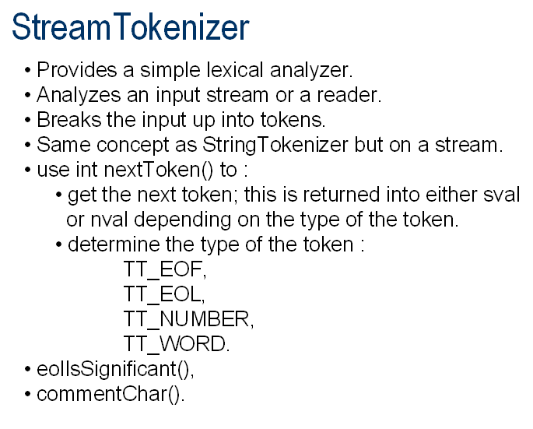
Notes:
Класс StreamTokenizer
Экземпляр StreamTokenizer создается поверх существующего объекта, либо InputStream, либо Reader. Как и java.util.StringTokenizer, этот класс позволяет разбивать данные на лексемы (token), выделяемые из потока по определенным свойствам. Поскольку работа ведется со словами, конструктор, принимающий InputStream, объявлен как deprecated (предлагается оборачивать байтовый поток классом InputStreamReader и вызывать второй конструктор). Общий принцип работы такой же, как и у StringTokenizer, – задаются параметры разбиения, после чего вызывается метод nextToken(), пока не будет достигнут конец потока.

Slide 13
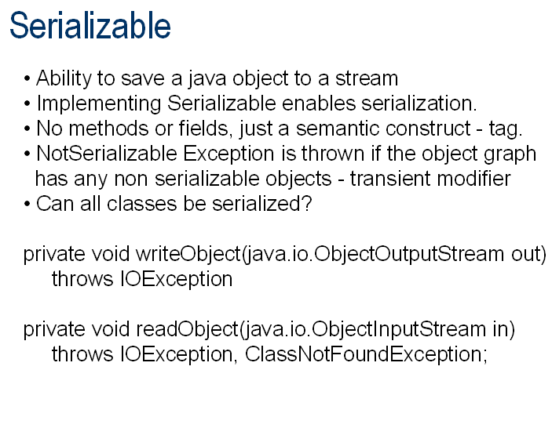
Notes:
Для объектов процесс преобразования в последовательность байт и обратно организован несколько сложнее – объекты имеют различную структуру, хранят ссылки на другие объекты и т.д. Поэтому такая процедура получила специальное название - сериализация (serialization), обратное действие, – то есть воссоздание объекта из последовательности байт – десериализация.
Поскольку сериализованный объект – это последовательность байт, которую можно легко сохранить в файл, передать по сети и т.д., то и объект затем можно восстановить на любой машине, вне зависимости от того, где проводилась сериализация. Разумеется, Java позволяет не задумываться при этом о таких факторах, как, например, используемая операционная система на машине-отправителе и получателе. Такая гибкость обусловила широкое применение сериализации при создании распределенных приложений, в том числе и корпоративных (enterprise) систем.
Стандартная сериализация
Для представления объектов в виде последовательности байт определены унаследованные от DataInput и DataOutput интерфейсы ObjectInput и ObjectOutput, соответственно. В java.io имеются реализации этих интерфейсов – классы ObjectInputStream и ObjectOutputStream.
Эти классы используют стандартный механизм сериализации, который предлагает JVM. Для того, чтобы объект мог быть сериализован, класс, от которого он порожден, должен реализовывать интерфейс java.io.Serializable. В этом интерфейсе не определен ни один метод. Он нужен лишь для указания, что объекты класса могут участвовать в сериализации. При попытке сериализовать объект, не имеющий такого интерфейса, будет брошен java.io.NotSerializableException.
Класс Object не реализует этот интерфейс. Таким образом, существует два варианта – либо сериализуемый класс наследуется от Serializable-класса, либо нет. Первый вариант довольно прост. Если родительский класс уже реализовал интерфейс Serializable, то наследникам это свойство передается автоматически, то есть все объекты, порожденные от такого класса, или любого его наследника, могут быть сериализованы.
Если же наш класс впервые реализует Serializable в своей ветке наследования, то его суперкласс должен отвечать специальному требованию – у него должен быть доступный конструктор без параметров. Именно с помощью этого конструктора будет создан десериализуемый объект и будут проинициализированы все поля, унаследованные от классов, не наследующих Serializable.

Slide 14
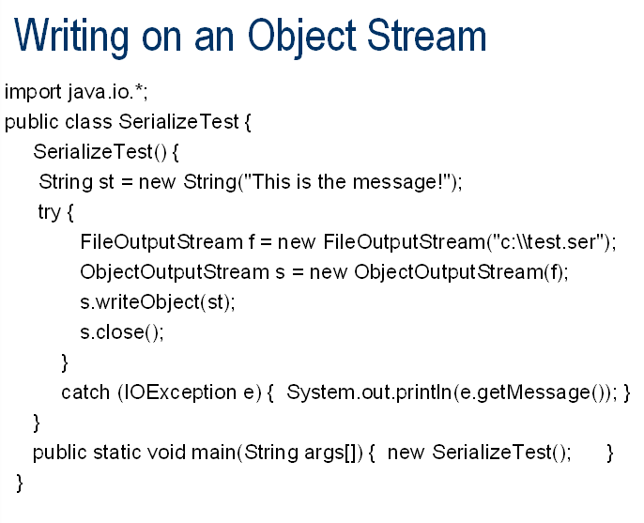
Notes:
Чтобы начать сериализацию объекта, нужен выходной поток OutputStream, в который и будет записываться сгенерированная последовательность байт. Этот поток передается в конструктор ObjectOutputStream. Затем вызовом метода writeObject() объект сериализуется и записывается в выходной поток. Например:
ByteArrayOutputStream os = new ByteArrayOutputStream();
Object objSave = new Integer(1);
ObjectOutputStream oos = new ObjectOutputStream(os);
oos.writeObject(objSave);

Slide 15
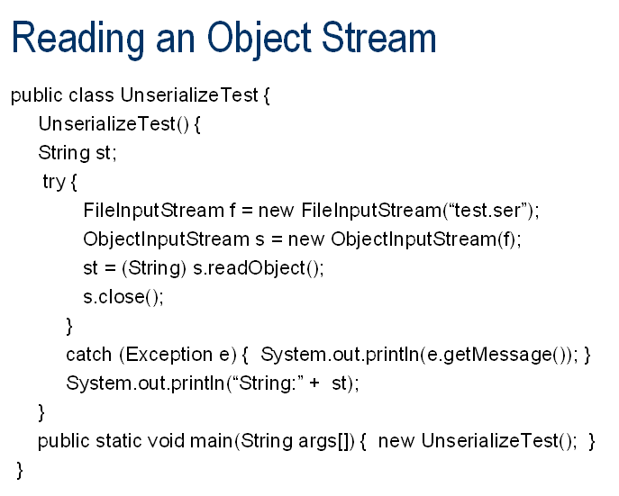
Пример сериализации массива
Notes:
Чтобы увидеть, во что превратился объект objSave, можно просмотреть содержимое массива:
byte[] bArray = os.toByteArray();
А чтобы восстановить объект, его нужно десериализовать из этого массива:
ByteArrayInputStream is = new ByteArrayInputStream(bArray);
ObjectInputStream ois = new ObjectInputStream(is);
Object objRead = ois.readObject();

Slide 16

Зачем вторая библиотека
ввода-вывода? (module 12)
IO NIO
Stream oriented Buffer oriented
Blocking IO Non blocking IO
Selectors
Notes:
http://tutorials.jenkov.com/java-nio/nio-vs-io.html

Slide 17

java.nio.file.Paths
FileSystems.getDefault().getPath()
Paths.get()
Path path=Paths.get(".");
Notes:
Path path=Paths.get(".");
System.out.println(path.toAbsolutePath());
Path base=Paths.get("G:","Documents and Settings/Alex");
System.out.println(base.toAbsolutePath());
path=FileSystems.getDefault().getPath("testdir");
//path=Paths.get("testdir");
System.out.println(path.toAbsolutePath());
Path comb=base.resolve("1.txt");
System.out.println(comb.toAbsolutePath());

Slide 18
• BasicFileAttributeView: This is a view of basic
• DosFileAttributeView: This view provides the standard four supported attributes on file systems that support the DOS attributes. dos.
• PosixFileAttributeView: This view extends the basic attribute view with attributes supported on file systems that support the POSIX (Portable Operating System Interface for Unix)
• FileOwnerAttributeView: This view is supported by any file system
implementation that supports the concept of a file owner.
• AclFileAttributeView: This view supports reading or updating a file’s ACL. The NFSv4 ACL model is supported.
• UserDefinedFileAttributeView: This view enables support of metadata that is user defined.
Notes:
java.nio.file.attribute.*
Iterable<FileStore> stores=FileSystems.getDefault().getFileStores();
for(FileStore fs : stores)
System.out.println(fs);
Set<String> views=FileSystems.getDefault().supportedFileAttributeViews();
for(String s : views)
System.out.println(s);
BasicFileAttributes batr = null;
batr = Files.readAttributes(comb, BasicFileAttributes.class, LinkOption.NOFOLLOW_LINKS);
System.out.println(batr.lastAccessTime());
BasicFileAttributeView batrV=Files.getFileAttributeView(comb, BasicFileAttributeView.class, LinkOption.NOFOLLOW_LINKS);
batr = batrV.readAttributes();
System.out.println(batr.lastAccessTime());
Files.setAttribute(comb, "dos:hidden", false, LinkOption.NOFOLLOW_LINKS);
DosFileAttributes dos=Files.readAttributes(comb, DosFileAttributes.class);
System.out.println(dos.isHidden());

Slide 19
java.nio.file.Files
Files.exists(path, options); Files.notExists(path, options);
Path tempDir = Files.
createTempDirectory("abc_");
Files.readAllLines(path, Charset.forName("UTF-8"));
Notes:
Path tempDir = Files.createTempDirectory("abc_");
System.out.println(tempDir);
Runtime.getRuntime().addShutdownHook(null);
Files.readAllLines(path, Charset.forName("UTF-8"));
DirectoryStream<Path> ds=Files.newDirectoryStream(base,"*.{bmp,gif}");
for(Path p : ds)
System.out.println(p.getFileName());
ds.close();

Slide 20
Обход дерева каталогов
Files.walkFileTree(base,
new MyVisitor(21));
Notes:
class MyVisitor implements FileVisitor<Path>{
private int count=0, maxCount;
public MyVisitor(int max) { maxCount=max; }
public FileVisitResult preVisitDirectory(Path dir, BasicFileAttributes attrs) throws IOException {
if (count>=maxCount) return FileVisitResult.TERMINATE;
else return FileVisitResult.CONTINUE;
}
public FileVisitResult visitFile(Path file, BasicFileAttributes attrs) throws IOException {
System.out.println(file.getFileName());
count++;
return FileVisitResult.CONTINUE;
}
public FileVisitResult visitFileFailed(Path file, IOException exc) throws IOException {
return FileVisitResult.CONTINUE;
}
public FileVisitResult postVisitDirectory(Path dir, IOException exc) throws IOException {
return FileVisitResult.CONTINUE;
}
}

Slide 21
Инф. об изменениях в файловой системе
WatchService watch=
FileSystems.getDefault().newWatchService();
base.register(watch, StandardWatchEventKinds.ENTRY_CREATE);
//for(;;){
WatchKey key = watch.take();
for(WatchEvent ev : key.pollEvents()) System.out.println(ev.context());
....
watch.close();

Slide 22
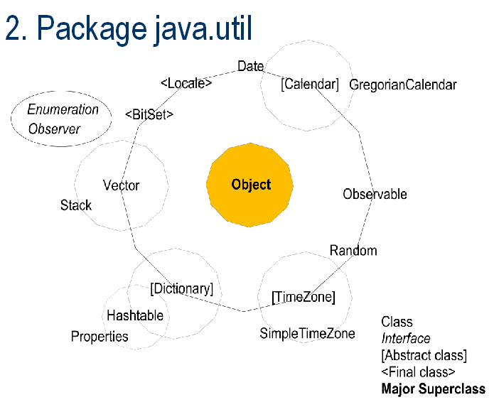
(module 13)
Notes:
В пакете java.util содержится множество вспомогательных классов и интерфейсов. Они настолько удобны, что практически любая программа использует эту библиотеку. Центральную часть занимает тема контейнеров, или коллекций, - классов, хранящих упорядоченные ссылки на ряд объектов. Они были существенно переработаны в ходе создания версии Java2. Также здесь находятся классы для работы с датой, для генерации случайных чисел, обеспечения поддержки многих национальных языков в приложении и др.
Для работы с датой и временем должны использоваться классы Date, Calendar. Класс Calendar абстрактный, существует конкретная реализация этого класса GregorianCalendar.
Интерфейс Observer и класс Observable реализуют парадигму MVC и предназначены для уведомления одного объекта об изменении состояния другого.
Коллекции (Collections) не накладывают ограничений на порядок следования и дублирование элементов.
Списки (List) поддерживают порядок элементов (управляются либо самими данными, либо внешними алгоритмами).
Наборы (Set) не допускают дублированных элементов.
Карты (Maps) используют уникальные ключи для поиска содержимого.
Применение массивов делает добавление, удаление и увеличение количества элементов затруднительным.
Использование связанных списков (LinkedList) обеспечивает хорошую производительность при вставке, удалении элементов, но снижает скорость индексированного доступа к ним.
Использование деревьев (Tree) облегчает вставку, удаление и увеличение размера хранилища, снижает скорость индексированного доступа, но увеличивает скорость поиска.
Применение хэширования облегчает вставку, удаление и увеличение размера хранилища, снижает скорость индексированного доступа, но увеличивает скорость поиска. Однако хэширование требует наличия уникальных ключей для запоминания элементов данных.
Класс Properties удобен для хранения наборов параметров в виде пар ключ/значение. Параметры могут сохраняться в потоки (файлы) и загружаться из них.
Реализация классом интерфейса Comparator позволяет сравнивать экземпляры класса друг с другом и, соответственно, сортировать их, например, в коллекциях.
Arrays является классом-утилитой и обеспечивает набор методов, реализующих различные приемы работы с массивами. Не имеет конструктора.
StringTokenizer - вспомогательный класс, предназначенный для разбора строк на лексемы.
При необходимости работать с сущностями, представленными в виде битовых последовательностей, удобно использовать класс BitSet.
Манипулировать ресурсами, которые различаются в зависимости от локализации, удобно с помощью классов ResourceBundle, ListResourceBundle, PropertiesResourceBundle. Собственно локаль задается с помощью класса Locale.

Slide 23
Форматирование
  Formatter format(Locale loc, String fmtStr, Object ... args)
  Formatter format(String fmtStr, Object ... args)
  Formatter fmt = new Formatter();
  // Limit the number of decimal digits
  // by specifying the precision.
  fmt.format("Default precision: %f\n", 10.0/3.0);
  fmt.format("Two decimal digits: %.2f\n\n", 10.0/3.0);
  // Using group separators.
  fmt.format("No group separators: %d\n", 123456789);
  fmt.format("With group separators: %,d\n\n", 123456789);
  System.out.println(fmt);
  The output is shown here:
  Default precision: 3.333333
  Two decimal digits: 3.33No group separators: 123456789
  With group separators: 123,456,789

Slide 24
Форматирование даты : %t
a Abbreviated weekday name
A Full weekday name
b Abbreviated month name
B Full month name
c Standard date and time string formatted as day month date hh::mm:ss tzone year
C First two digits of year
d Day of month as a decimal (01–31)
D month/day/year
e Day of month as a decimal (1–31)
F year-month-day
h Abbreviated month name
H Hour (00 to 23)
I Hour (01 to 12)
j Day of year as a decimal (001 to 366)
k Hour (0 to 23)
l Hour (1 to 12)

Slide 25
  Formatter fmt = new Formatter();
  // Get the current time and date.
  Calendar cal = Calendar.getInstance();
  // Display 12-hour time format.
  fmt.format("Time using 12-hour clock: %tr\n", cal);
  // Display 24-hour time format.
  fmt.format("Time using 24-hour clock: %tT\n", cal);
  // Display short date format.
  fmt.format("Short date format: %tD\n", cal);
  // Display date using full names.
  fmt.format("Long date format: ");
  fmt.format("%tA %1$tB %1$td, %1$tY\n", cal);
  // Display complete time and date information.
  fmt.format("Time and date in lowercase: %tc\n", cal);
Notes:
Более развитые средства для работы с датами представляет класс Calendar. Calendar является абстрактным классом. Для различных платформ реализуются конкретные подклассы календаря. На данный момент существует реализация Григорианского календаря - GregorianCalendar. Экземпляр этого класса получается путем вызова статического метода getInstance(), который возвращает экземпляр класса GregorianCalendar. Подклассы класса Calendar должны интерпретировать объект Date по-разному.
В будущем предполагается реализовать также лунный календарь, используемый в некоторых странах.
Calendar обеспечивает набор методов, позволяющих манипулировать различными "частями" даты, т.е. получать и устанавливать дни, месяцы, недели и т.д.
Если при задании параметров календаря некоторые параметры упущены, то для них будут использованы значения по умолчанию для начала отсчета, т.е.
YEAR = 1970, MONTH = JANUARY, DATE = 1 и т.д.

Slide 26
Задание страны и региона
java.util.Locale
    Locale(String language)
    Locale(String language, String country)
fmt.format(Locale.GERMAN, "For Locale.GERMAN: %tc\n", cal);
fmt.format(Locale.ITALY, "For Locale.ITALY: %tc\n", cal);
Notes:
Класс Locale предназначен для отображения определенного региона. Под регионом принято понимать не только географическое положение, но также языковую и культурную среду. Например, помимо того, что указывается страна Швейцария, можно указать также и язык - французский или немецкий.
Определено два варианта конструкторов в классе Locale:
Locale(String language, String country)
Locale(String language, String country, String variant)
Первые два параметра в обоих конструкторах определяют язык и страну, для которой определяется локаль, согласно кодировке ISO. Список поддерживаемых стран и языков можно получить и с помощью вызова статических методов Locale.getISOLanguages() Locale.getISOCountries(), соответственно. Во втором варианте конструктора указан также строковый параметр variant, в котором кодируется информация о платформе.
Пример использования:
Locale l = new Locale("ru","RU");
Locale l = new Locale("en","US","WINDOWS");
Статический метод getDefault() возвращает текущую локаль, сконструированную на основе настроек операционной системы,
под управлением которой функционирует JVM.
Для наиболее часто использующихся локалей заданы константы. Например, Locale.US или Locale.GERMAN.

Slide 27
Локаализация строк с использованием текстовых файлов свойств
1. Создаём, в каталоге с Java файлами, ресурсные файлы
text.properties
text_ru.properties и т.д.
2. В ресурсном файле
имя ресурса=значение
3. Пишем код доступа к строкам по их именам
Locale locale=new Locale("en","US");
ResourceBundle labels = ResourceBundle.getBundle(“mypackage.text", locale);
String txt = labels.getString("s1");
Notes:
https://docs.oracle.com/javase/tutorial/i18n/resbundle/concept.html

Slide 28
класс BitSet
BitSet a=new BitSet();
BitSet b=new BitSet();
a.set(0); a.set(1); a.set(2);
b.set(0); b.set(1); b.set(8); b.set(9);
putBits(a,12); //111000000000
putBits(b,12); //110000001100
a.or(b); putBits(a,12); //111000001100
}
static void putBits(BitSet bits, int len) {
for(int i=0; i<len; i++)
System.out.print( (bits.get(i)) ? 1 : 0);
System.out.println();
}
Notes:
Класс BitSet предназначен для работы с последовательностями битов. Каждый компонент этой коллекции может принимать булево значение, которое обозначает, установлен бит или нет. Содержимое BitSet может быть модифицировано содержимым другого BitSet с использованием операций AND, OR или XOR (исключающее или).
BitSet имеет текущий размер (количество установленных битов), может динамически изменяться. По умолчанию все биты в наборе устанавливаются в 0 (false). Установка и очистка битов в BitSet осуществляется методами set(int index) и clear(int index).
Метод int length() возвращает "логический" размер набора битов, int size() возвращает количество памяти, занимаемой битовой последовательностью BitSet.

Slide 29
класс StringTokenizer
String toParse = "word1;word2;word3;word4"; StringTokenizer st = new StringTokenizer(toParse,";"); while(st.hasMoreTokens()){ System.out.println(st.nextToken());
}
Notes:
Этот класс предназначен для разбора строки по лексемам (tokens). Строка, которую необходимо разобрать, передается в качестве параметра конструктору StringTokenizer(String str). Определено еще два перегруженных конструктора, которым дополнительно можно передать строку-разделитель лексем StringTokenizer(String str, String delim) и признак возврата разделителя лексем StringTokenizer(String str, String delim, Boolean returnDelims).
Разделителем лексем по умолчанию служит пробел.

Slide 30
класс Random
r = new Random(100);
for(int i=0;i<9;i++) { System.out.print(r.nextInt() + " "); }
// Generating sequence of bytes
byte[] randArray = new byte[8]; r.nextBytes(randArray);
Notes:
Класс Random используется для получения последовательности псевдослучайных чисел. В качестве "зерна" применяется 48-битовое число. Если для инициализации Random задействовать одно и то же число, будет получена та же самая последовательность псевдослучайных чисел.
В классе Random определено также несколько методов, которые возвращают псевдослучайные величины для примитивных типов Java.
Дополнительно следует отметить наличие двух методов: double nextGaussian() - возвращает случайное число в диапазоне от 0.0 до 1.0 распределенное по нормальному закону, и void nextBytes(byte[] arr) - заполняет массив arr случайными величинами типа byte.

